Slide 1

Военно-космическая академия
имени А.Ф.Можайского
______________________
Кафедра 108
Военно-политической работы в войсках (силах)

Slide 2
1. Правовой акт, регулирующий социально-трудовые отношения в организации и заключаемый работодателем и работниками в лице их представителей называется ____

Slide 3
2. По общему правилу работник имеет право расторгнуть трудовой договор, предупредив об этом работодателя в письменной форме за ______ дней

Slide 4
3. Продолжительность сверхурочных работ не должна превышать для работника ____ часов в год

Slide 5
4. Между какими лицами может быть заключён брак в Российской Федерации:
А) между сводными братьями
Б) между женщиной и ВИЧ-инфицированным мужчиной по взаимному согласию
В) между мужчиной и женщиной, признанной судом ограниченной в дееспособности
Г) между усыновителем и усыновлённым при условии, что разница в их возрасте более 16 лет

Slide 6
5. С какого момента брак признаётся недействительным:
А) со дня подачи заявления в орган загса
Б) со дня вступления в законную силу решения суда о признании брака недействительным
В) со дня вынесения решения суда о признании брака недействительным
Г) со дня заключения брака

Slide 7
Тема № 5
Конституционные основы организации обороны страны и строительства Вооруженных Сил Российской Федерации

Slide 8
Учебные вопросы:
1. Организационно-правовые вопросы защиты Российской Федерации и обеспечения ее военной безопасности.
2. Правовое положение военной организации государства

Slide 9

❶ раздел: Основы правоотношений в РФ
Гражданское право
Трудовое право
Семейное право
❷ раздел: Правовое регулирование жизнедеятельности ВС РФ
Организация обороны РФ
Правовое положение военной организации
Исполнение воинской обязанности и прохождение военной службы
Социально-правовая защита, социальное и материальное обеспечение военнослужащих
❸ раздел: Юридическая ответствнность
Юридическая ответственность военнослужащих
Правоохранительная деятельность
Вопросы соблюдения норм МГП

Slide 10
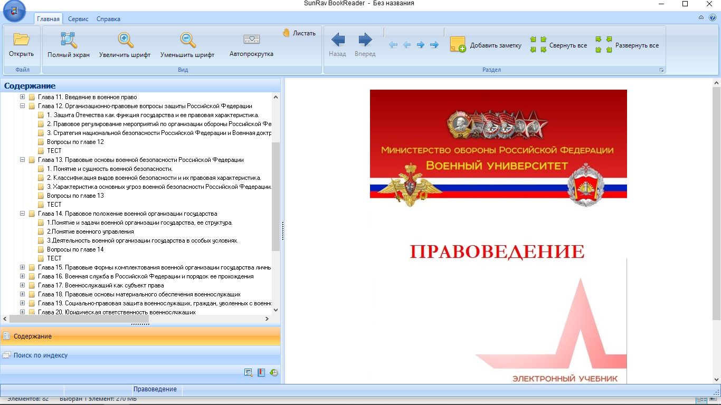
Литература:

Slide 11
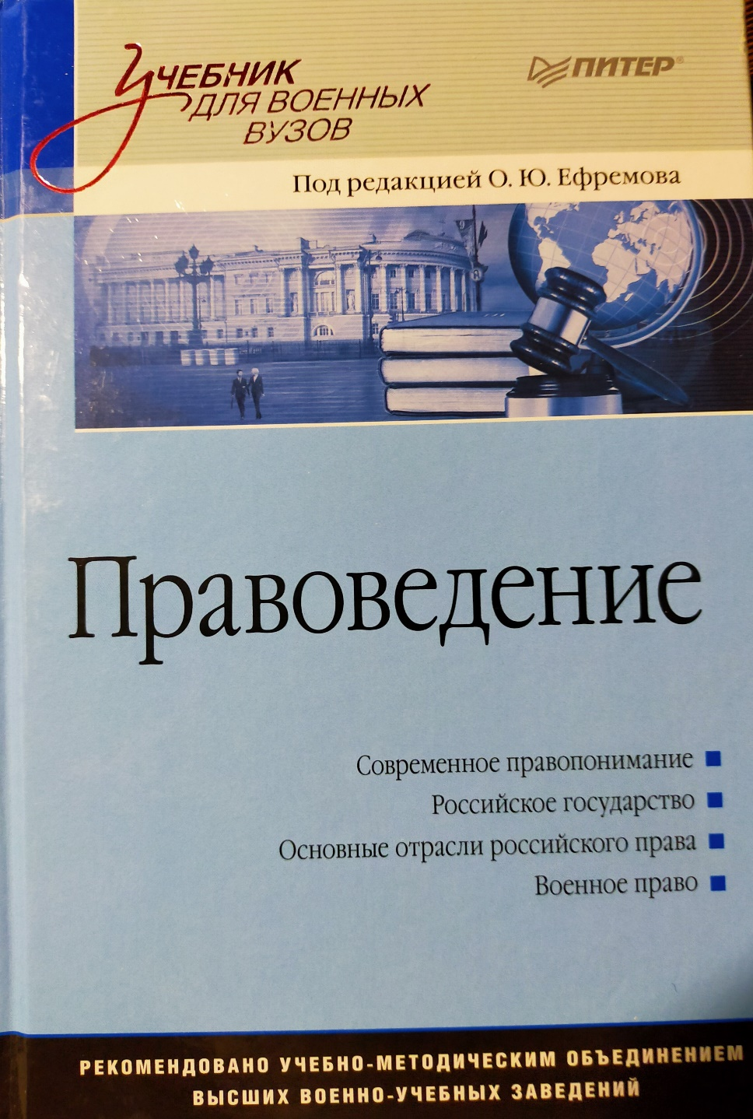
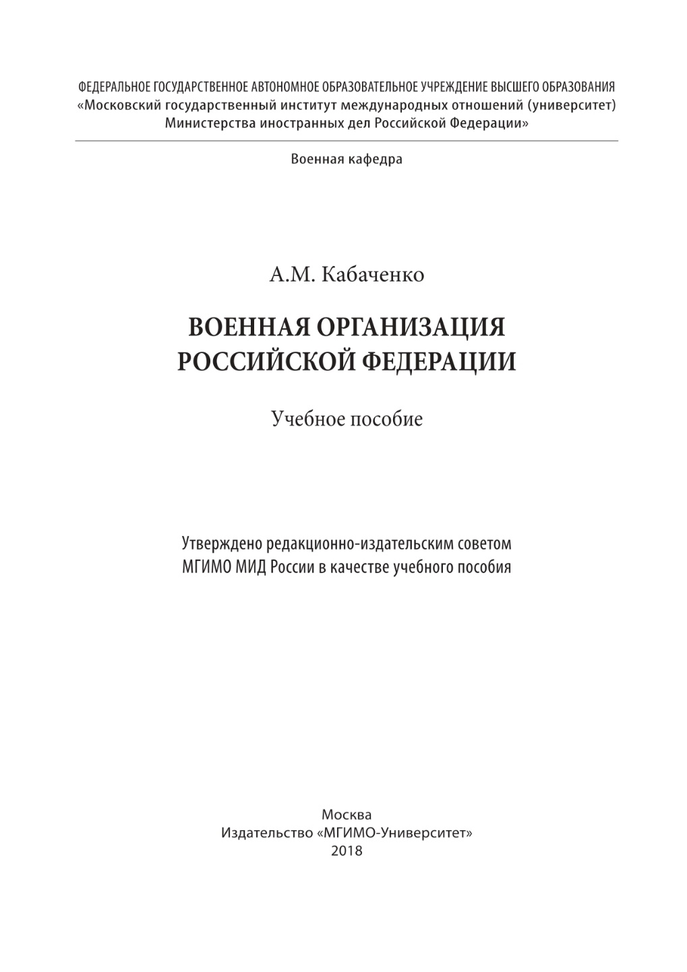

Slide 12



Slide 13



Slide 14



Slide 15
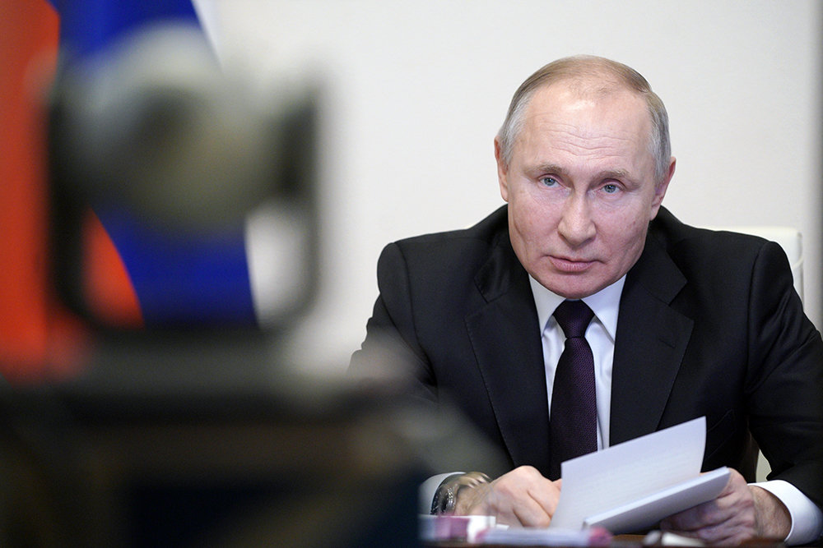
«Вы знаете, был период, когда Россия, как это ни грустно сказать, не смела заявить о своих национальных интересах. То, что мы это начали делать в начале 2000-х годов, я уверен, здесь нет ничего необычного, запредельного и не отвечающего мировой практике. Просто далеко не все страны, не все государства имеют такую привилегию - бороться за свои интересы».
Из выступления в июне 2020 г.
" … политически мотивированные ограничения в экономике, кстати говоря, только за то, что мы существуем, и за то, что проявляем способность защищать свои национальные интересы…"
Из выступления 11 марта 2021 г.

Slide 16
1 вопрос. Организационно-правовые вопросы защиты Российской Федерации и обеспечения ее военной безопасности

Slide 17
Приоритеты национальной безопасности РФ
оборона страны
государственная и общественная безопасность
повышение качества жизни граждан
экономический рост
наука, технологии и образование
здравоохранение
культура
экология
стратегическая стабильность и равноправное стратегическое партнерство

Slide 18
Меры по организации обороны
Российской Федерации
I. Политические
объявление состояния войны
введение военного положения
прогнозирование и оценка военной опасности и военной угрозы
разработка основных направлений военной политики и положений военной доктрины РФ
обеспечение сохранности сведений, составляющих гос. тайну
координация деятельности органов гос. власти РФ, ее субъектов и ОМУ в области обороны
международное сотрудничество в целях коллективной безопасности и совместной обороны

Slide 19
Меры по организации обороны
Российской Федерации
II. Экономические
развитие науки в интересах обороны
финансирование расходов на оборону и контроль за расходованием средств, выделенных на оборону
про­изводство и совершенствование систем управления ВС РФ, вооружения и военной техники, создание их запасов, планирование использования в интересах обороны радиочастотного спектра

Slide 20
Меры по организации обороны
Российской Федерации
III. Военные
строительство, подготовка и поддержание в необходимой готов­ности ВС РФ, других войск, воин­ских формирований и органов
планирование их применения, а также их применение в целях обороны

Slide 21
Меры по организации обороны
Российской Федерации
IV. Социальные
предоставление военнослужащим, гражданам, уволенным с воен­ной службы, и членам их семей предусмотренных действующим законодательством льгот, гарантий и компенсаций, обеспечение других мер социаль­ной защиты указанных лиц
V. Правовые
разработка и приня­тием НПА по вопросам обороны

Slide 22
Меры по организации обороны
Российской Федерации
VI. Мобилизационные
планирование перевода органов власти и экономики на работу в условиях военного времени
мобилизационная подготовка органов власти, организаций, транспорта, коммуникаций и населения
создание запасов материальных ценностей государственного и мобилизационного резервов
планирование и осуществление мероприятий по гражданской и территориальной обороне
оперативное оборудование территории РФ в целях обороны

Slide 23
Структура Военной доктрины
Российской Федерации
1) общие положения
2) военные опасности и военные угрозы РФ
3) военная политика РФ
4) военно-экономическое обеспечение обороны

Slide 24
Виды вооруженных противоборств (согласно Военной доктрины РФ)
Крупномасштабная война
Региональная война
Локальная война
Вооруженный конфликт

Slide 25
Военные опасности
Внешние
Внутренние
Военные угрозы
Система военной безопасности
Методы
Убеждение
Военные
Принуждение
Средства
Виды
Военно-политическая
Военно-технологическая
Военно-экономическая
Военно-социальная
Военно-информационная

Slide 26
Выводы по 1 вопросу:
◆ защита национальных интересов является одной из основных функций государства, реализации которой служит система национальной безопасности, базирующаяся на Стратегии национальной безопасности РФ;
❖ основой системы национальной безопасности РФ является оборона, которая организуется путем реализации комплекса мер политического, военного, экономического, социального, правового, мобилизационного характера;
⬥ составной частью системы национальной безопасности является военная безопасность, призванная противостоять внешним и внутренним военным угрозам с помощью комплекса средств в различных сферах деятельности государства;
 важным фактором системы обеспечения военной безопасности является деятельность высших должностных лиц и органов государственной власти РФ, полномочия которых в области обороны устанавливаются Конституцией РФ и федеральными законами

Slide 27
2 вопрос. Правовое положение военной организации государства

Slide 28
Состав военной организации РФ
Вооруженные силы РФ
Войска национальной гвардии РФ
Другие войска
Спасательные воинские формирования МЧС
Воинские формирования
СВР РФ
Органы ФСБ РФ
Органы гос. охраны РФ
Органы
Органы военной прокуратуры
Военные следственные органы СК РФ
Фед. орган обеспечения моб. подготовки органов гос.власти РФ
Специальные формирования, создаваемые в военное время

Slide 29
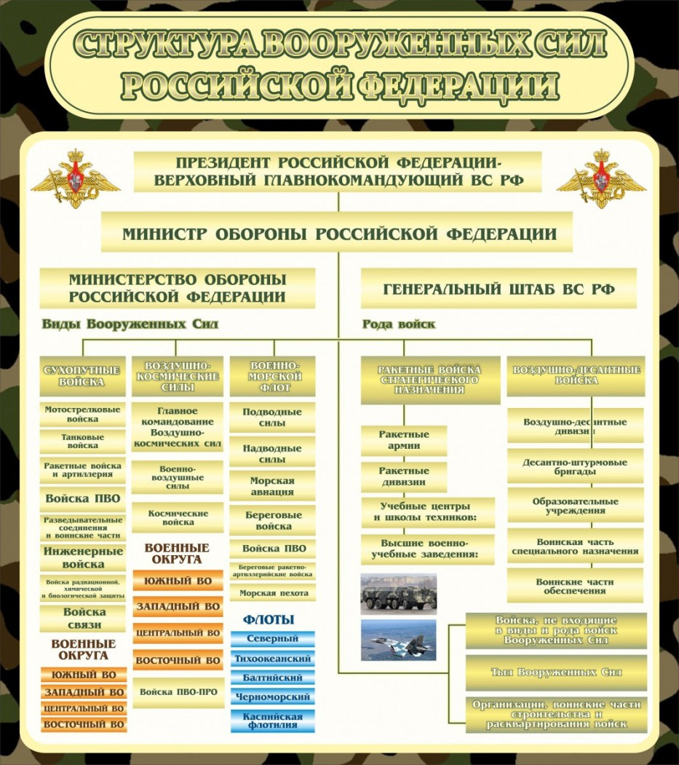

Slide 30

Структура ВКС ВС РФ

Slide 31
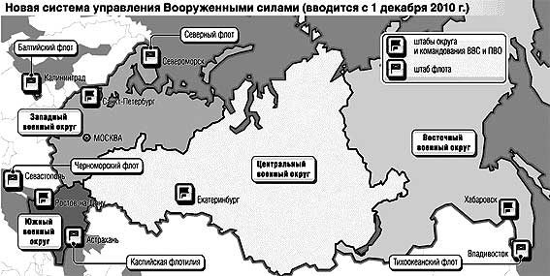
Военно-административное деление РФ (с 1.12.2010)

Slide 32
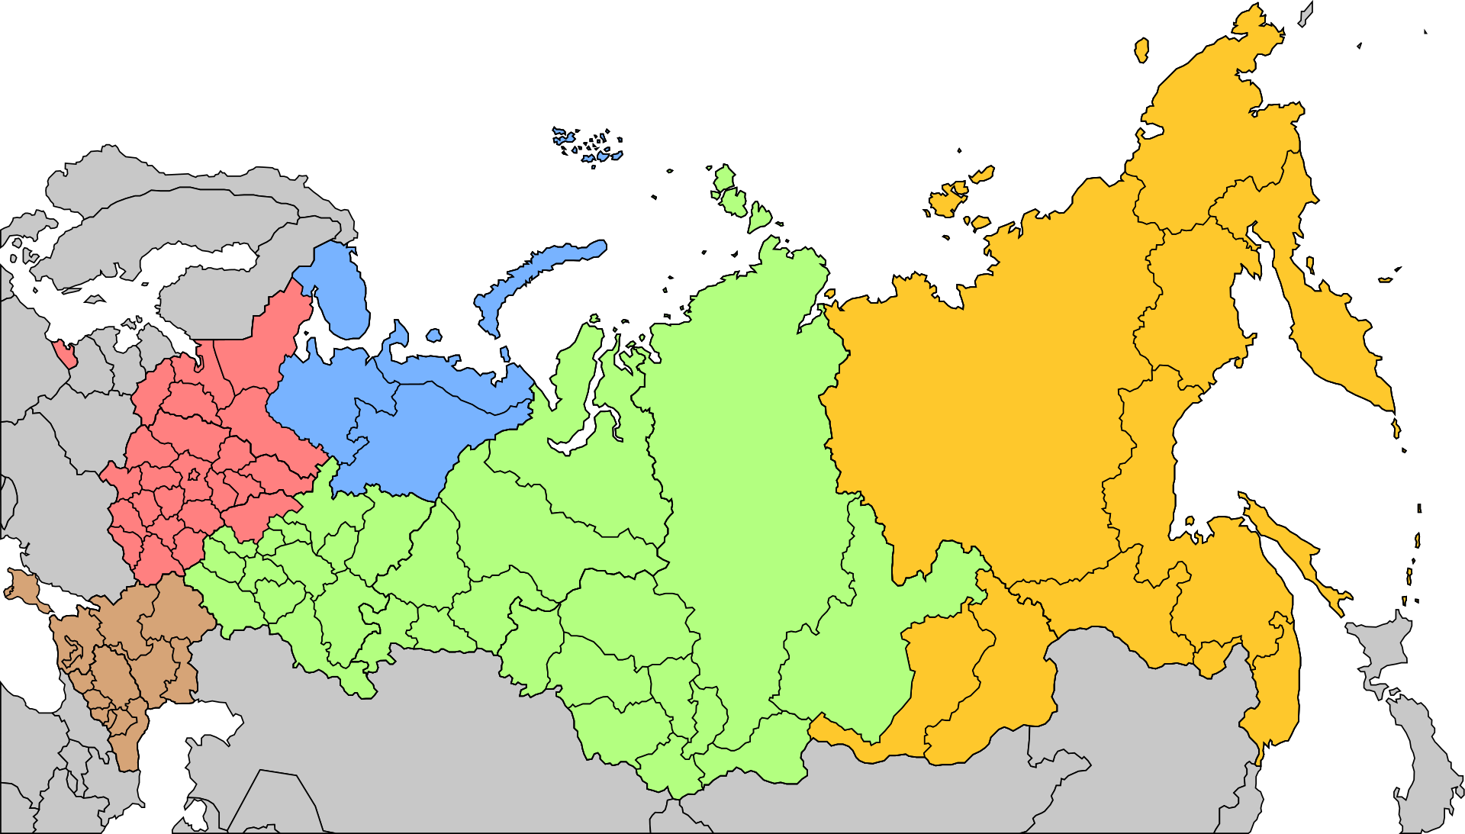
Военно-административное деление РФ (с 15.12.2014)

Slide 33
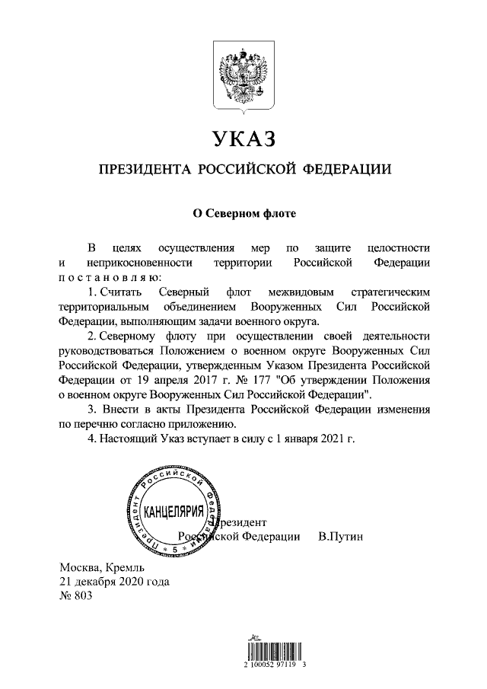

Slide 34
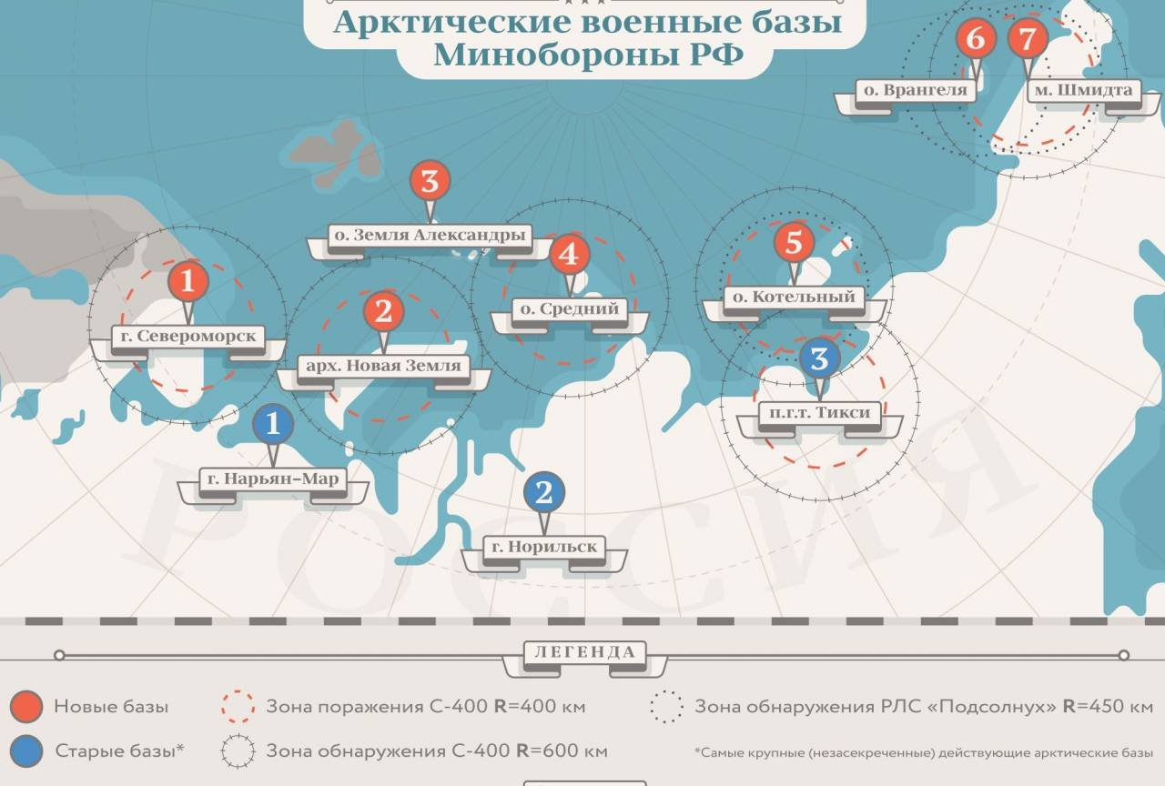

Slide 35
Формы применения ВС РФ
Стратегические операции
Крупномасштабная война
Операции
Региональная война
Боевые действия
Локальная война
Вооруженный конфликт
Совместные спец. операции
Международный
Внутренний
Контртеррорист. операции
Миротворческие операции

Slide 36
Система органов военного управления
Центральные органы
военного управления МО РФ
Органы военного управления видами и родами войск ВС РФ
Органы военного управления военных округов
Органы управления соединениями и частями
(командиры и штабы)
Местные органы
военного управления
(военкоматы)

Slide 37


Особые условия деятельности органов военного управления
Чрезвычайное положение
Военное положение

Slide 38
Выводы по лекции:
1. Защита национальных интересов РФ обеспечивается функционированием системы национальной безопасности, составной частью которой является военная безопасность. Система военная безопасность призвана реагировать и парировать военные опасности и угрозы внешней и внутренней направленности, обеспечивать независимость, суверенитет, государственную и территориальную целостность, предотвращать военную агрессию против России и ее союзников.
2. Правовой основой обеспечения защиты РФ, обеспечения ее национальной и военной безопасности являются Конституция РФ, федеральные законы, указы Президента РФ, Стратегия национальной безопасности РФ, Военная доктрина РФ, а также нормативные правовые акты ООН.

Slide 39
Выводы по лекции:
3. Высшие органы государственной власти в соответствии с Конституцией РФ, законом «Об обороне» направляют работу всего государственного аппарата так, чтобы интересы укрепления обороноспособности учитывались при решении любых вопросов управления государством. В основе государственного руководства Вооруженными Силами РФ лежит принцип политического, экономического и военного руководства.
4. Военная организация Российской Федерации предназначена для решения задач военной безопасности в мирное время, отражения агрессии против Российской Федерации и ее союзников, по поддержанию мира, а также решения в соответствии с законодательством иных задач, требующих высокой степени организованности личного состава и связанных с риском для жизни.

Slide 40
Выводы по лекции:
5. Системное использование принципов военного управления позволяет, с одной стороны, создать эффективное, действенное, соответствующее национальным интересам управление в сфере обороны и безопасности, а с другой стороны, обеспечить эффективную деятельность субъектов военной безопасности в соответствии с Конституцией Российской Федерации, законодательными и иными нормативно-правовыми актами.

Slide 41
Задание на самоподготовку:
Изучить главы 12, 13, 14 электронного учебника.
Дополнить конспект лекции.
Подготовку к семинару осуществлять в соответствии с выданным заданием.

